Slide 1

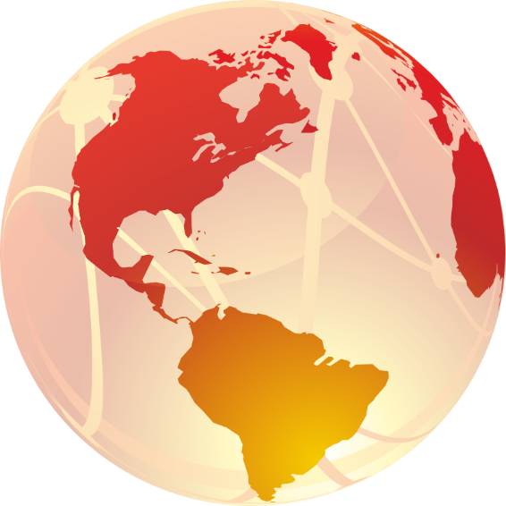
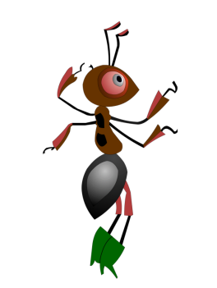
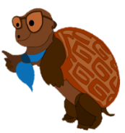
и
Окружающий мир
2 класс
Учитель: Киселева С.А.

Slide 2
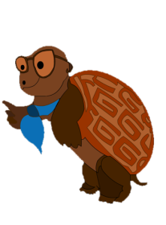
Цель:
Формирование представления о материках и океанах планеты.

Slide 3
Изучение нового материала
Просмотрите новый материал с помощью видео Окружающий мир 2 класс ч.2, тема урока "Путешествие по планете", с.114-117, Школа России., перейдя по ссылке: https://www.youtube.com/watch?v=ofXJ_Tq087I&feature=emb_logo

Slide 4
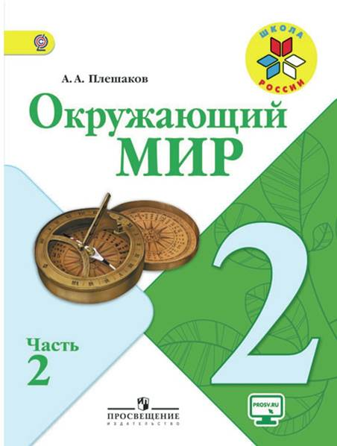
Задание №1.
Прочитайте учебник с. 114 – 115.

Slide 5
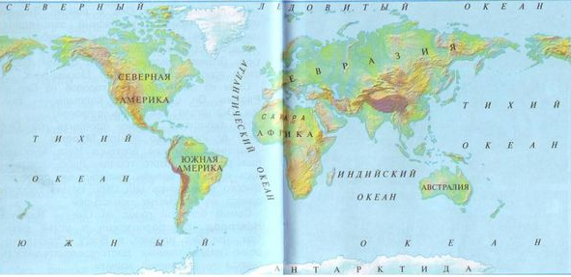
Что такое карта ?
Клик мышкой
на вопрос
Карта - это уменьшенное изображение
земной поверхности на плоскости
с помощью условных знаков.

Slide 6
Клик мышкой
на вопрос
Какие карты называют физическими?
Физическими называются карты,
на которых изображены равнины,
горы, моря, реки , озёра и другие природные объекты.

Slide 7
Клик мышкой
на вопрос
Что такое океаны?
Океаны – крупнейшие водные объекты, составляющие часть мирового океана, расположенные среди материков.

Slide 8
Океаны.

Slide 9
Географы разделили Мировой океан на 5 океанов.
Тихий океан- самый большой.
Атлантический океан поменьше.
Индийский океан ещё меньше.
Северный Ледовитый океан самый маленький и самый мелкий.
Соединены водным кольцом, которое называют Антарктическим или Южным океаном

Slide 10
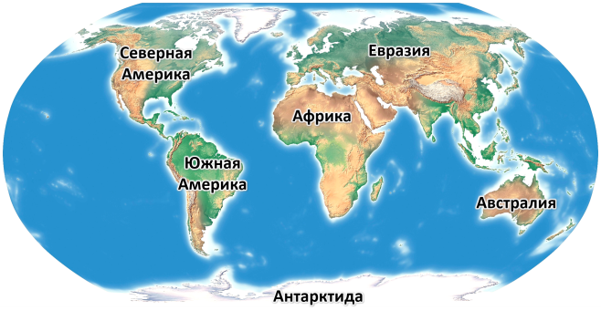
Клик мышкой
на вопрос
Что такое материки?
Материки (континенты) – это огромные участки суши, со всех сторон окружённые водой.

Slide 11
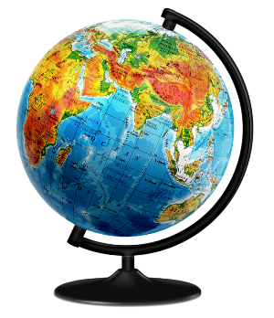
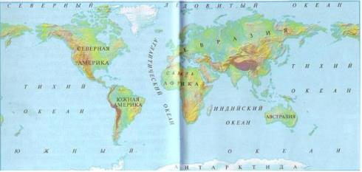
Клик мышкой
на картинку
Карта и глобус.
Карта – это земная поверхность или её участок,
изображённый на плоскости.
Глобус изображает
форму Земли и её
поверхность.

Slide 12
Клик мышкой
на карту
Сравните глобус и карту.
В отличие от карт, на глобусе нет искажений и разрывов, поэтому глобус удобен для получения общего представления о расположении материков и океанов. В то же время глобус имеет довольно мелкий масштаб и не может показать какую-либо местность подробно.

Slide 13
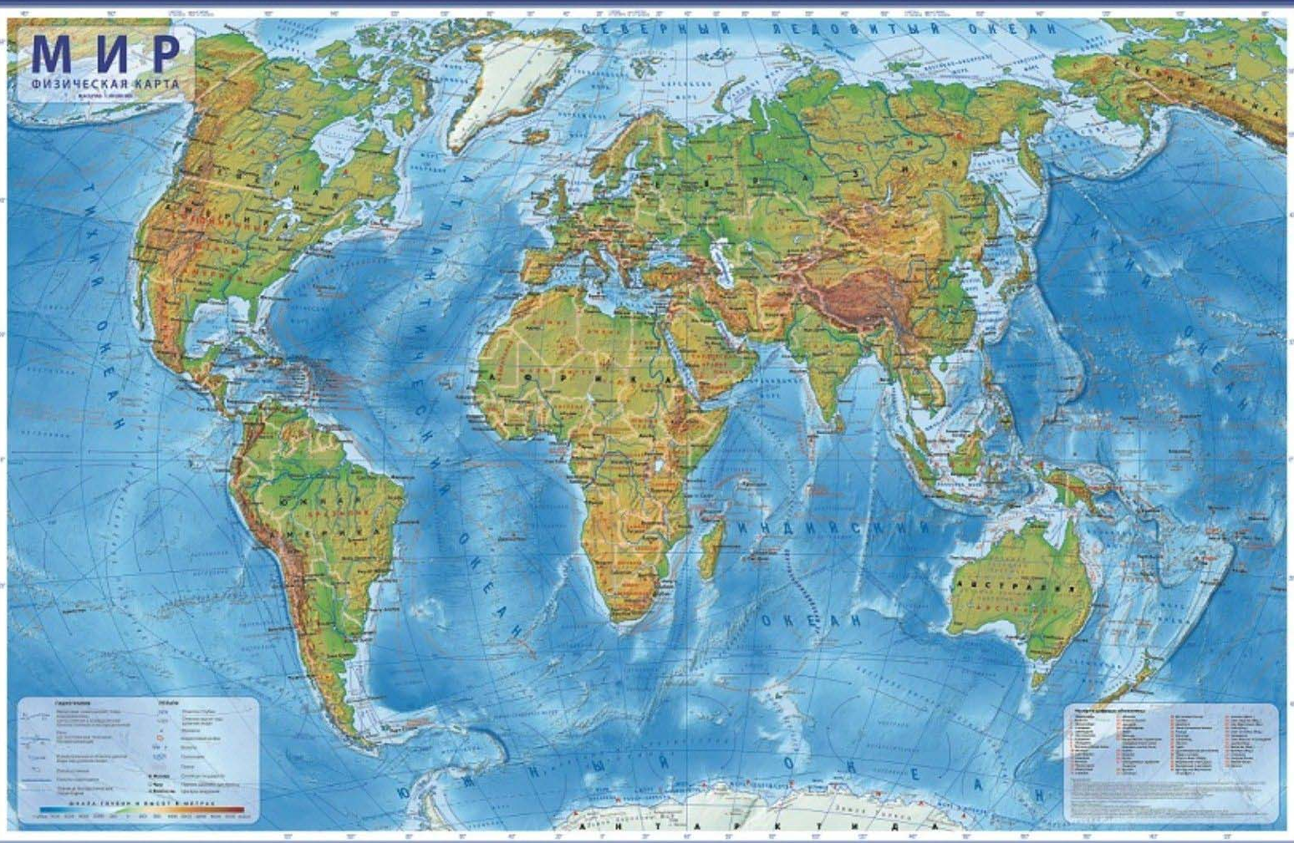
Задание №2.
Выполните задание на с. 11-117

Slide 14
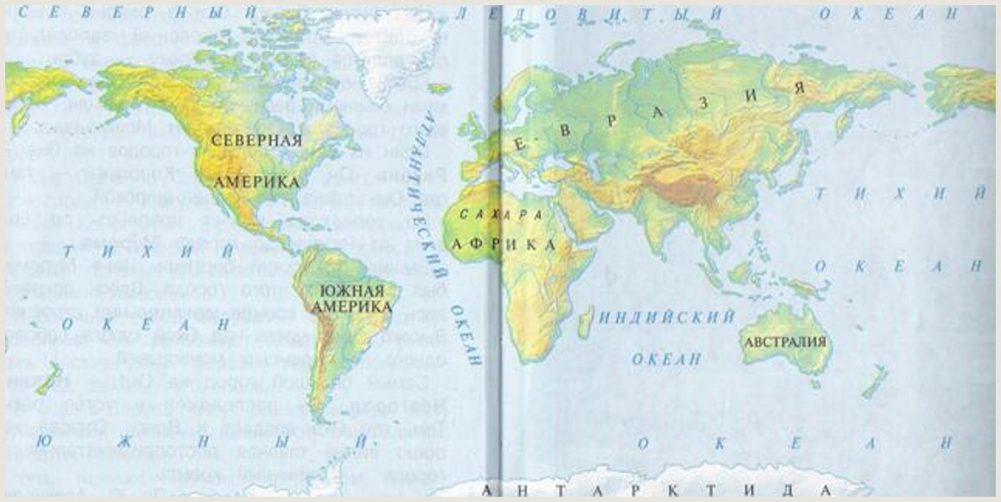
Клик мышкой
на прямоугольник
Вспомните какие материки есть на Земле.

Slide 15
Задание для контроля
Пройдите тест, ответы запишите в тетрадь:
А. Что такое океаны?
⁪1) огромные участки суши
⁪ 2) огромные водные пространства
⁪ 3) то же, что и моря
⁪ 4) большой участок суши и водоём, который его омывает
Б. Сколько материков на Земле?
⁪1) 4 ⁪ 2) 5
⁪ 3) 6 ⁪ 4) 8
В. Найди самый маленький материк.
⁪ 1) Евразия ⁪ 2) Африка
⁪ 3) Северная Америка ⁪ 4) Австралия

Slide 16
Г. Какой океан самый большой?
⁪ 1) Тихий
⁪ 2) Атлантический
⁪ 3) Северный Ледовитый
⁪4) Индийский
Д. Укажи материк, на котором расположена наша страна?
⁪ 1) Австралия ⁪ 2) Евразия
⁪ 3) Южная Америка ⁪ 4) Африка
Е. Где нет городов?
⁪ 1) в Северной Америке ⁪ 2) в Австралии
⁪ 3) в Антарктиде ⁪ 4) в Африке
Ж. Где протекает река Нил?
⁪ 1) в Евразии ⁪ 3) в Австралии
⁪ 2) в Африке ⁪ 4) в Северной Америке

Slide 17
Домашнее задание
Ответьте на вопросы с.117.

Slide 18


